Slide 1

Livrable final
Groupe de travail (Ing 3 - Promo 2020) :
Ghislain Kicinski (TD05)
Akram Elmilligy (TD05)
Adrien Couvreur (TD09)
LOGO :
DENOMINATION :
The Workflow Media

Slide 2
SOMMAIRE
Conception du Back
Design du Front
Spécifications fonctionnelles
Versioning GIT
Bilan individuel
Bilan collectif
Bibliographie

Slide 3
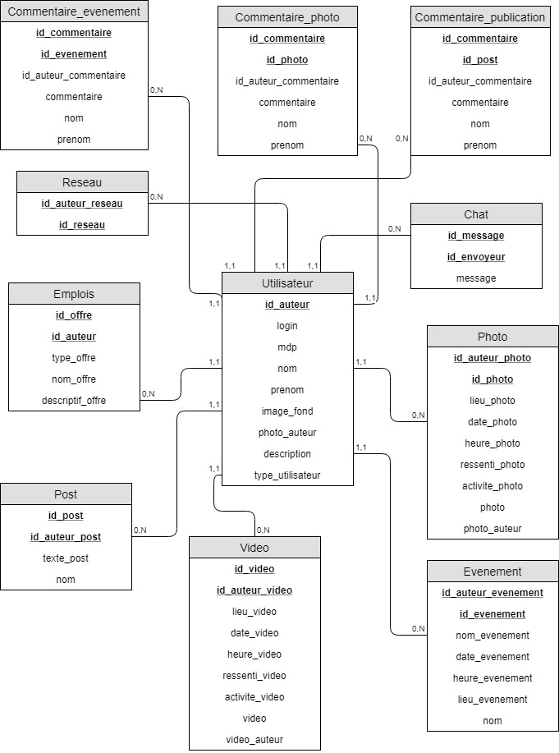
Conception du back

Slide 4
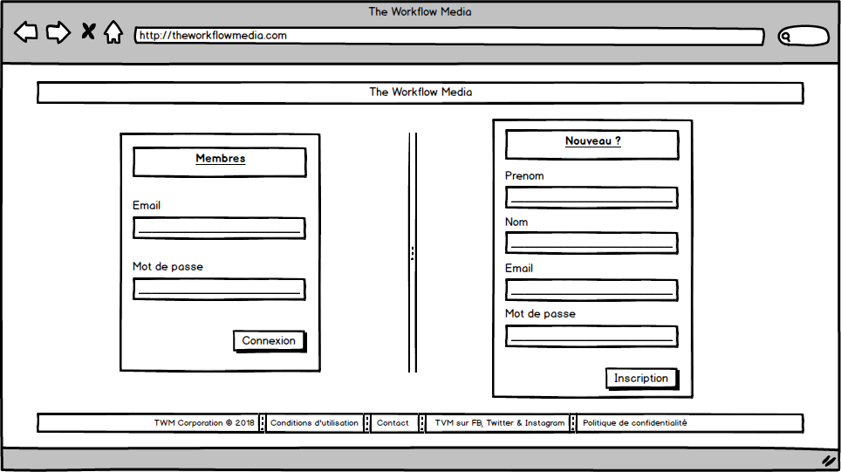
Design du front 1.Page de connexion

Slide 5
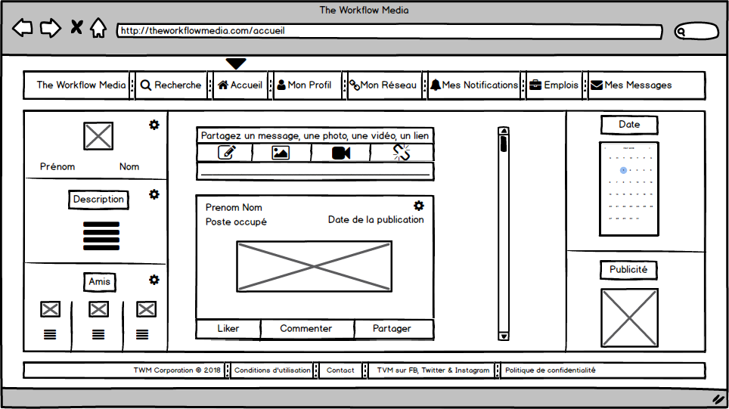
Design du front 2. Page d’Accueil

Slide 6
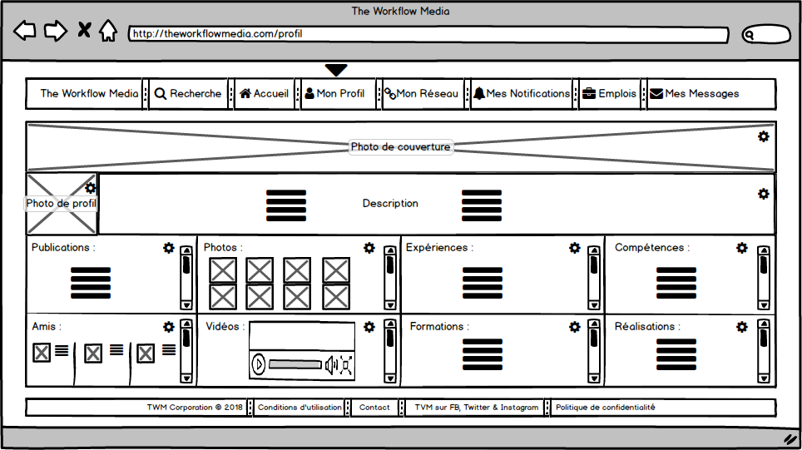
Design du front 3. Page du profil de l’utilisateur

Slide 7
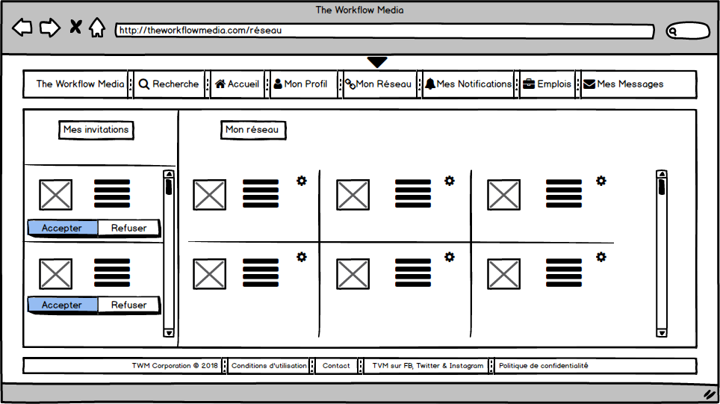
Design du front 4. Page du réseau de l’utilisateur

Slide 8
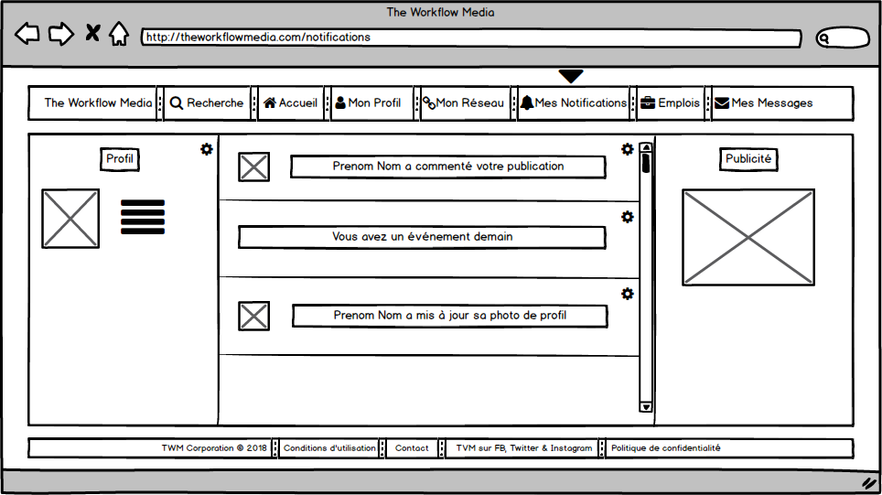
Design du front 5. Page des notifications

Slide 9
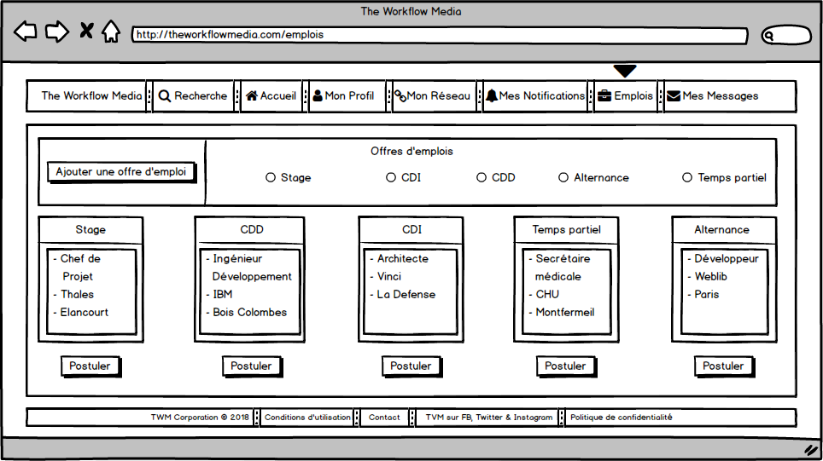
Design du front 6. Page des offres d’emplois

Slide 10
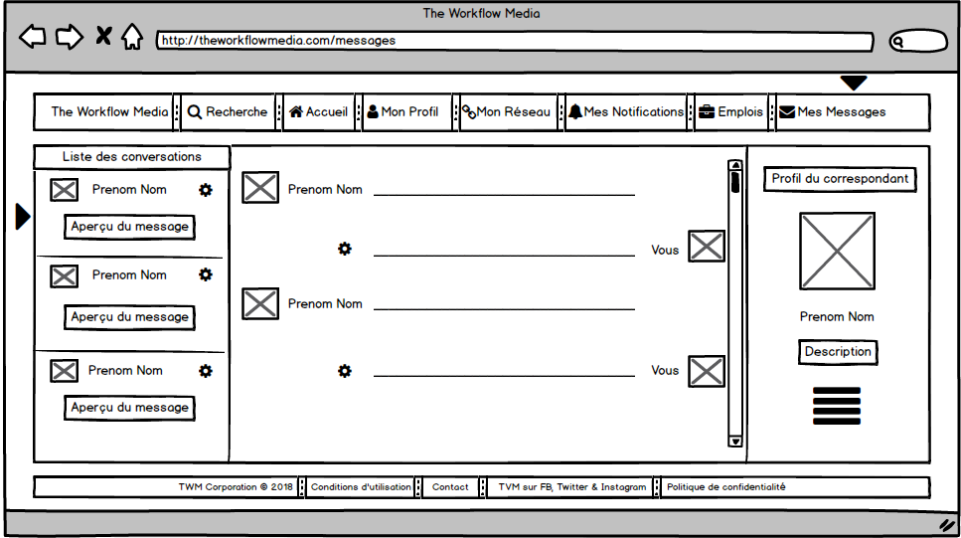
Design du front 7. Page des messages

Slide 11
Spécifications fonctionnelles
Nous avons utilisé le langage HTML. Cela nous a permis de mettre en place le balisage de nos pages web dans un premier temps.
Par la suite, en complément du langage HTML nous avons utilisé Bootstrap (mélange de code HTML, CSS et JavaScript) avec des notamment des boutons, des effets de couleurs ainsi que des interactions lors des actions sur le site web.
Enfin, pour le lien avec notre base de données et pour dynamiser notre site web, nous avons utilisé le langage PHP.

Slide 12
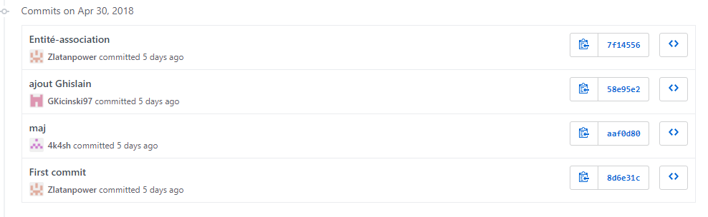
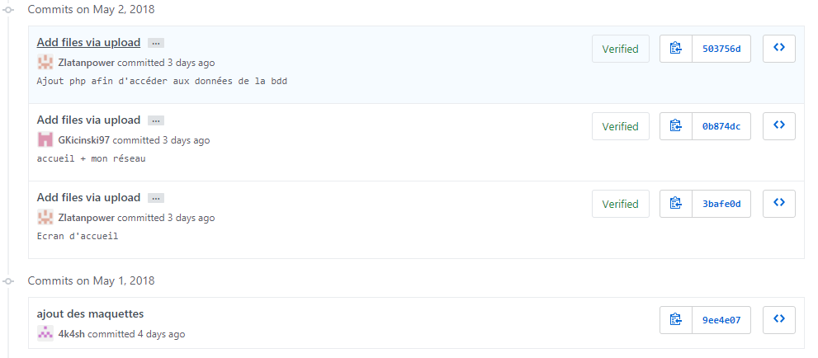
Versioning GIT (1)

Slide 13
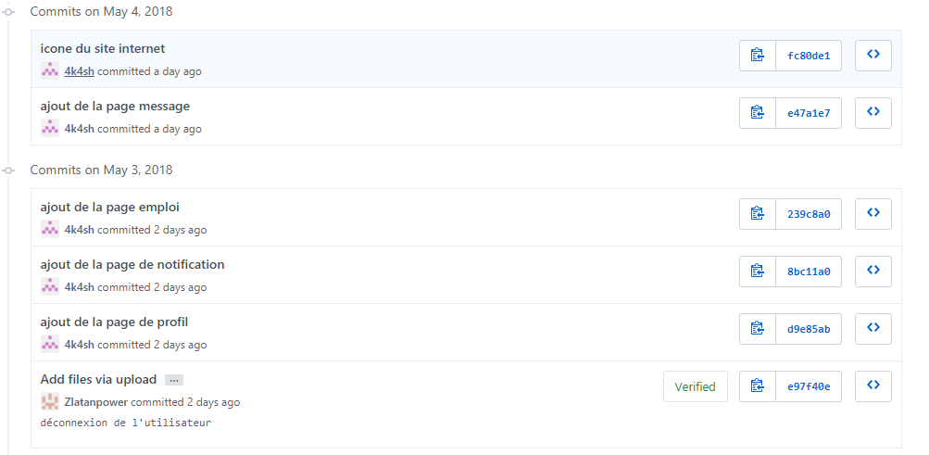
Versioning GIT (2)

Slide 14
Bilan individuel
Akram : Ce projet m’a permis d’affiner encore plus mes capacités en programmation Web. Ma connaissance en HTML s’est beaucoup améliorée, je sais mieux mettre en place les pages HTML. Aussi, après JavaScript, j’ai découvert plus en détail Bootstrap qui nous offre de nombreuses possibilités que ce soit sur la mise en page et les effets. Enfin, je me suis mis avec des membres que je ne connaissais pas auparavant, ce qui m’a permis de faire connaissance avec de nouvelles personnes et de travailler différemment.
Adrien : Ce projet m’a apporté beaucoup de nouvelles connaissances surtout en PHP. J’ai également amélioré ma vison globale de l’architecture d’un site web. De plus, la communication entre le site et la base de donnée en sql m’a permis de consolider mes connaissances développées grâce au projet de Java.
Ghislain : La réalisation de ce projet m’a amené à programmer de nombreuses fonctionnalités dans un faible temps imparti. J’ai acquis d’importantes connaissances, principalement en Bootstrap et en PHP. Grâce à une bonne entente et communication dans mon équipe, nous nous sommes efforcés de donner notre maximum.

Slide 15
Bilan collectif

Slide 16
Bibliographie
https://www.w3schools.com/
https://openclassrooms.com/courses/concevez-votre-site-web-avec-php-et-mysql/lire-des-donnees-2
https://webdesign.tutsplus.com/articles/a-beginners-guide-to-wireframing--webdesign-7399
http://www.getbootstrap.com
https://www.tutorialspoint.com/php/php_mysql_login.htm
http://image.noelshack.com/fichiers/2017/17/
http://orientation.blog.lemonde.fr/2016/03/29/7512/
http://www.ece.fr/ecole-ingenieur/espace-presse/mediatheque/
http://www.ece.fr/ecole-ingenieur/ece-paris/campus/

